Slide 1
Chapter 11
Networking and
Internetworking Devices
Repeater、Bridge、Router、Gateway
Distance Vector Routing
Link State Routing

Slide 2
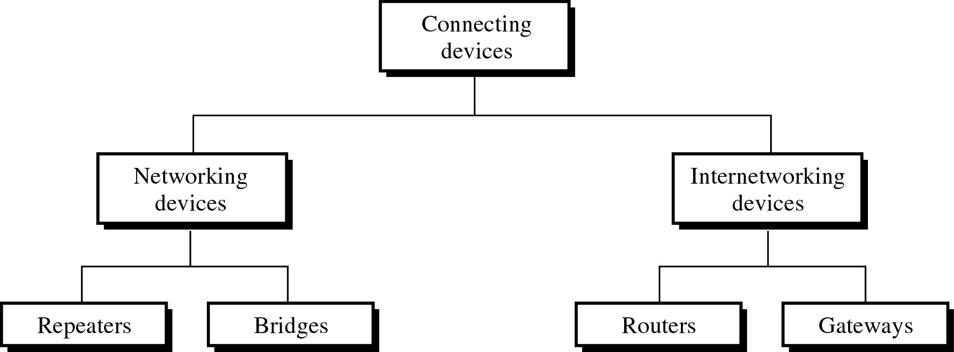
Connecting Devices
当网络不能有效的进行帧传递和管理时，需要将网络覆盖范围加以划分：
  在网络中插入中继器或再生器以增加可达距离；
  在网络中插入网桥用于网络管理。
创建互联网时，需要路由器和网关等额外的互联设备。
注意互联网internet和因特网Internet是不同的。

Slide 3
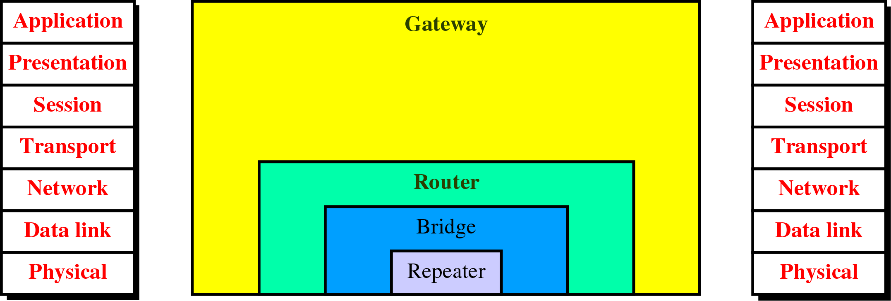
Connecting Devices and the OSI Model
每一类设备分别和OSI模型的不同层中的协议交互。
  中继器：只作用在信号的电气部分上，只在物理层起作用；
  网桥：使用寻址协议可影响单个LAN的流量控制，主要作用在数据链路层；
  路由器：在两个分开但类型相同的LAN之间提供链路，主要作用在网络层；
  网关：在不兼容的LAN或应用之间提供翻译服务，作用在所有层上。

Slide 4
21.1 Networking Devices
Repeater
Bridge
Router
Gateway
Switch
Other devices

Slide 5

Note:
Repeater

Slide 6
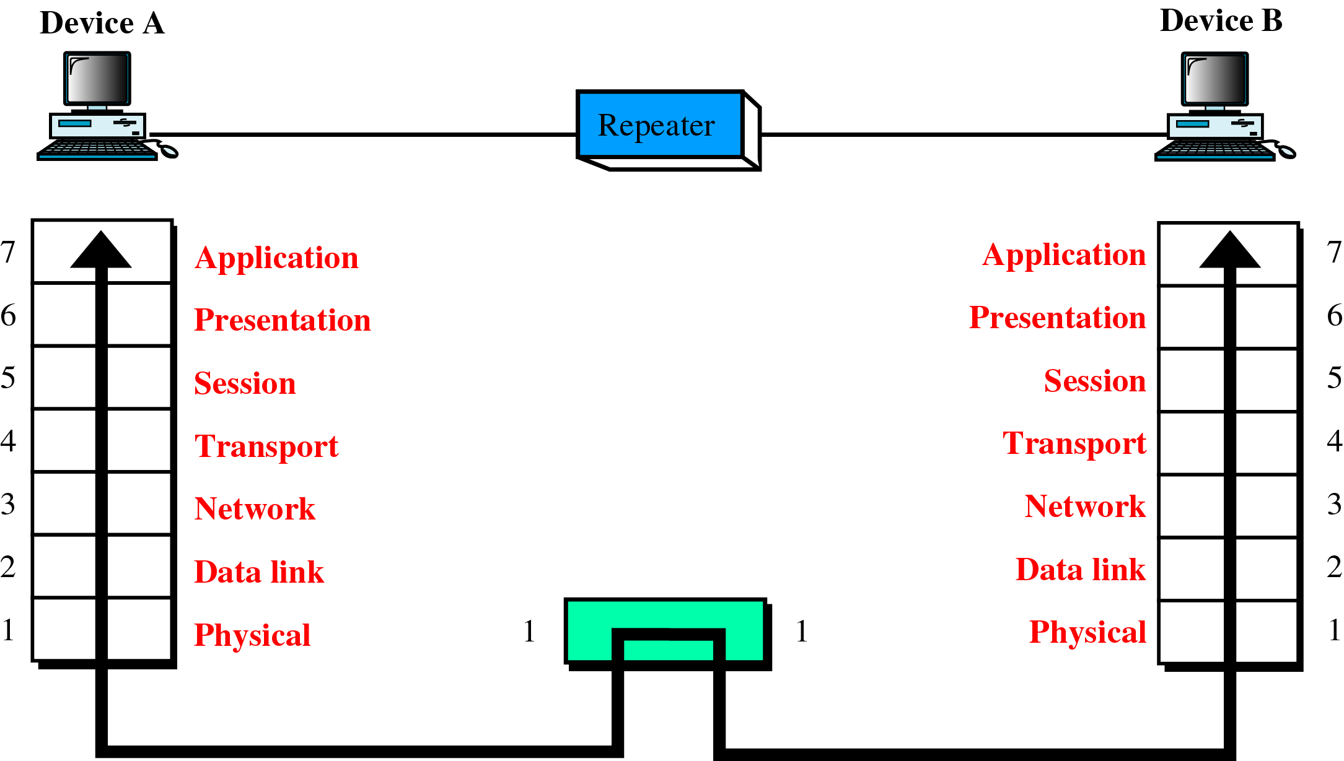
A Repeater in the OSI Model
中继器：作用在OSI模型的物理层上，当传输距离较远时，在信号变得太弱或损坏之前接收信号并重新生成原始的比特模式，然后将更新过的拷贝放回到链路上。

Slide 7
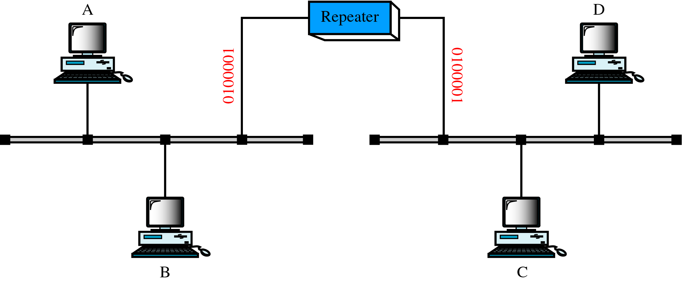
A Repeater
只用来延长网络的实际距离，不以任何方式改变网络的功能(不具有智能来阻止想发送到左边的帧发送到右边)；
不是一个放大器！
  放大器：不能分辨需要的信号和噪声，将所有输入信号都一样加以放大。
  中继器：不是放大信号而是重新生成它们。

Slide 8
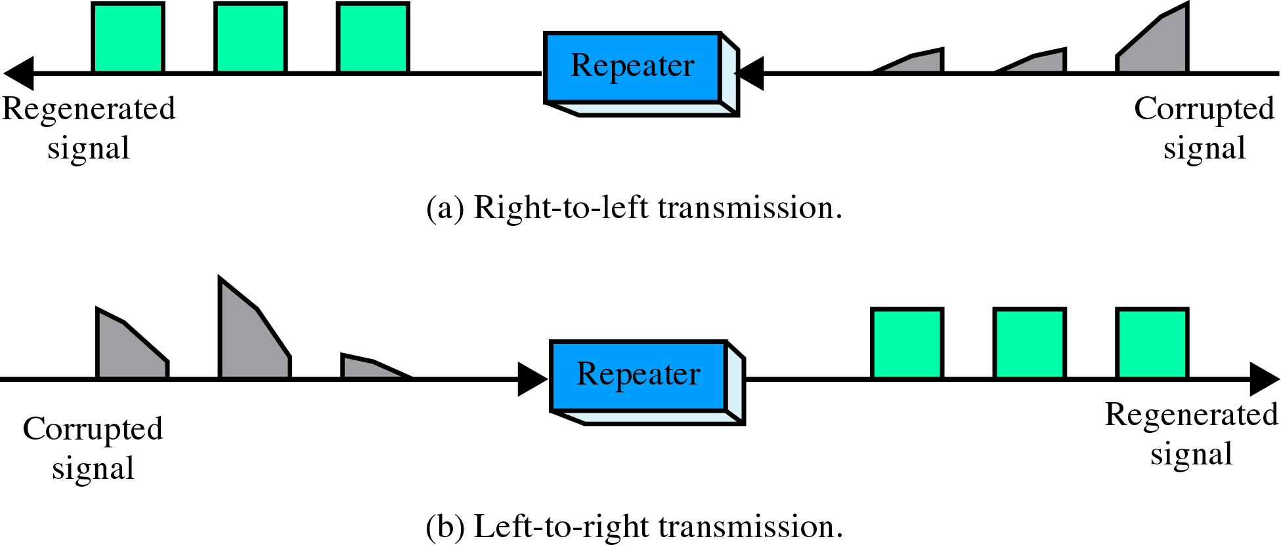
Function of a Repeater
中继器在链路上的位置十分重要，必须放置在噪声改变信号中任何比特的含义之前。
  一点点噪声可能改变比特电压的准确值，但不会破坏其含义。

Slide 9
Note:
Bridge

Slide 10
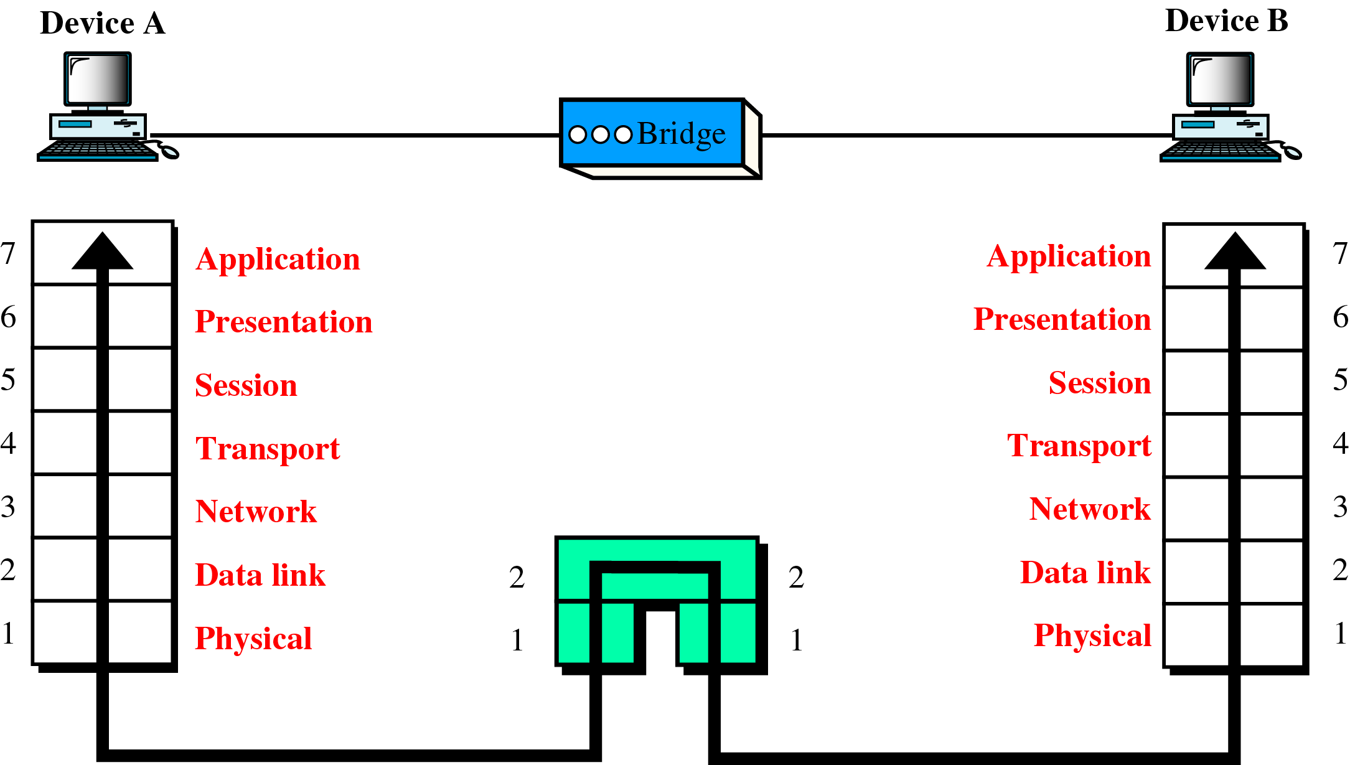
A Bridge in the OSI Model
网桥：同时作用在OSI模型的物理层和数据链路层，可以将一个大的网络划分为若干个网段，也可以在两个原先分离的局域网之间传递帧。

Slide 11
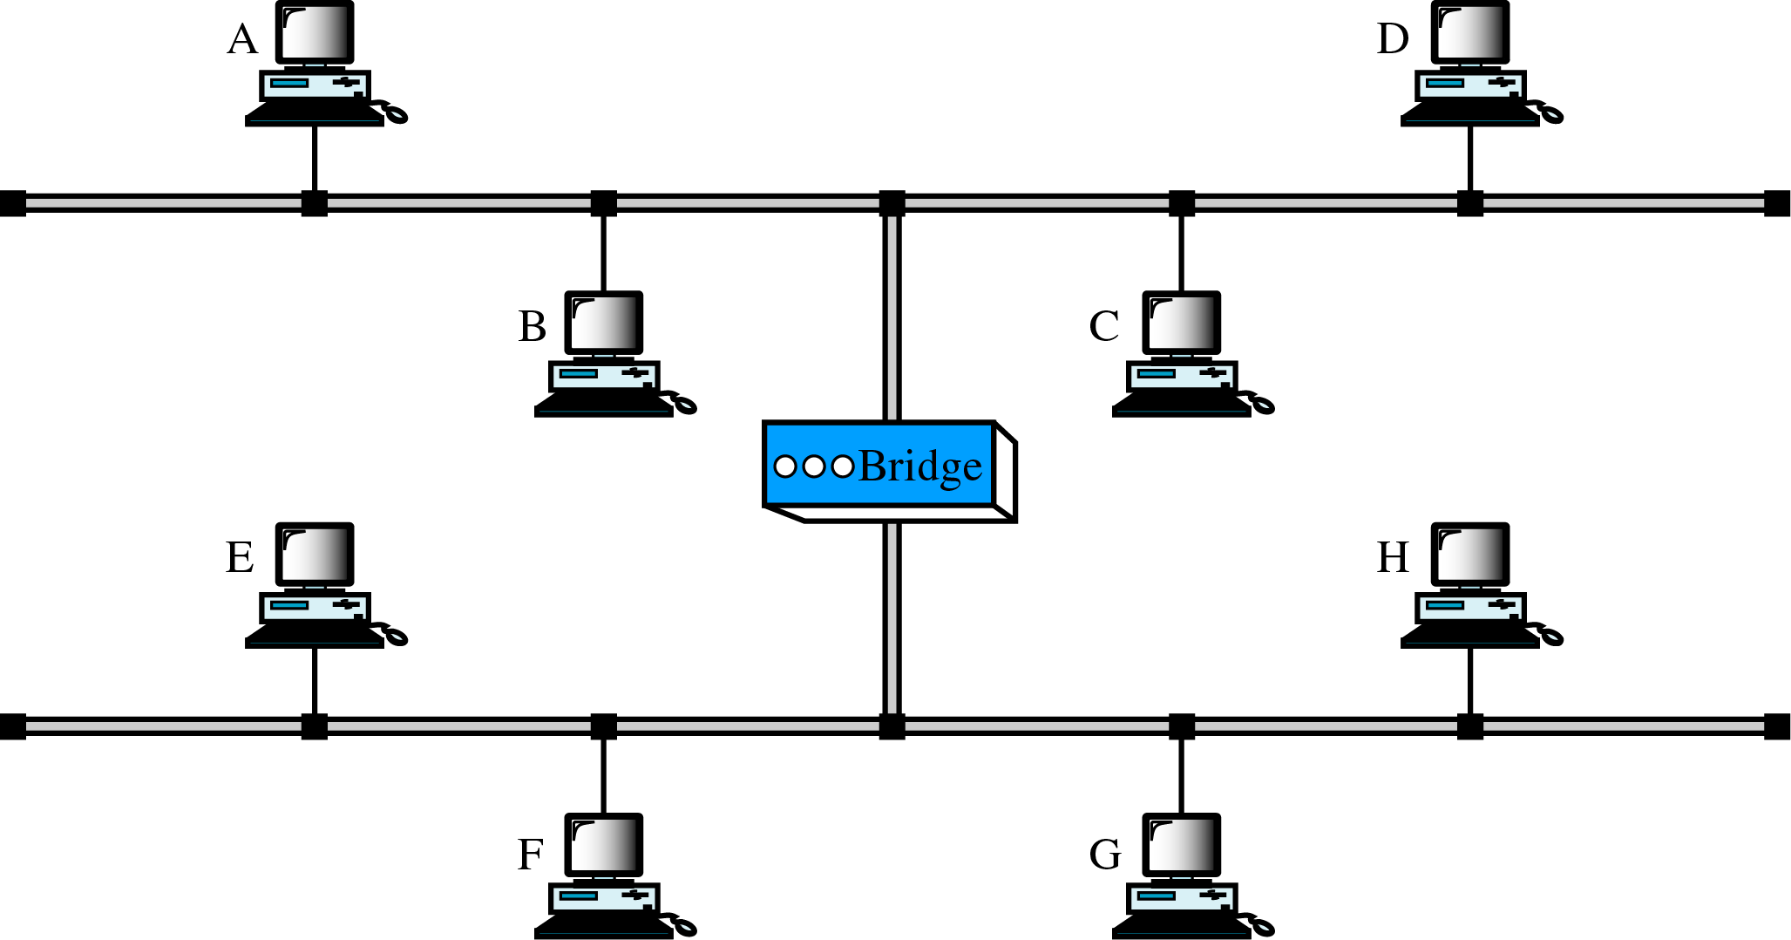
A Bridge
网桥有使不同的网段之间的通信量互相隔离的逻辑，从而可以过滤通信量，这使得网桥能够用于控制链路拥塞，同时隔离有问题的链路，也可以通过通信量的分割来提供安全性。

Slide 12
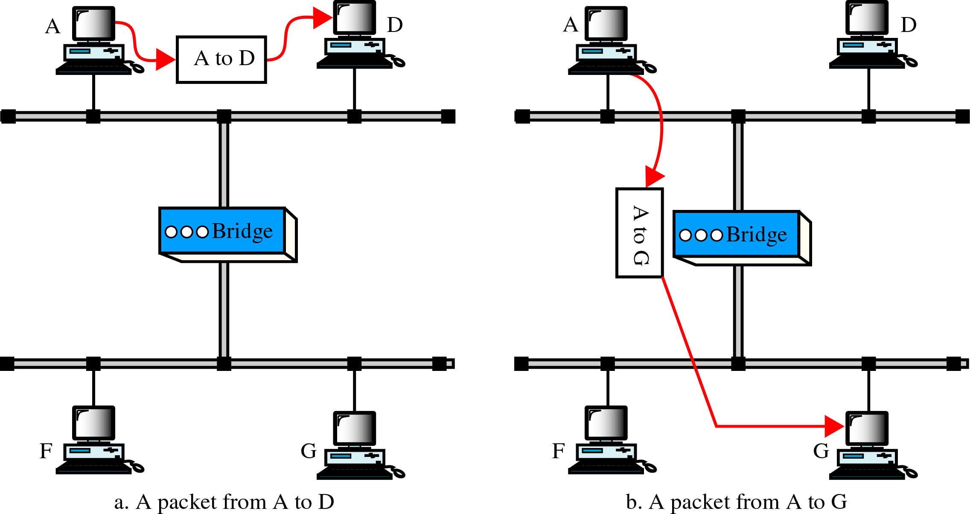
Function of a Bridge
网桥可以访问所有连接到它的站点的物理地址，当一个帧到达网桥时，网桥不仅重新生成信号，并检查目的地址，同时将新的拷贝仅仅转发到这个地址所属的网段。

Slide 13
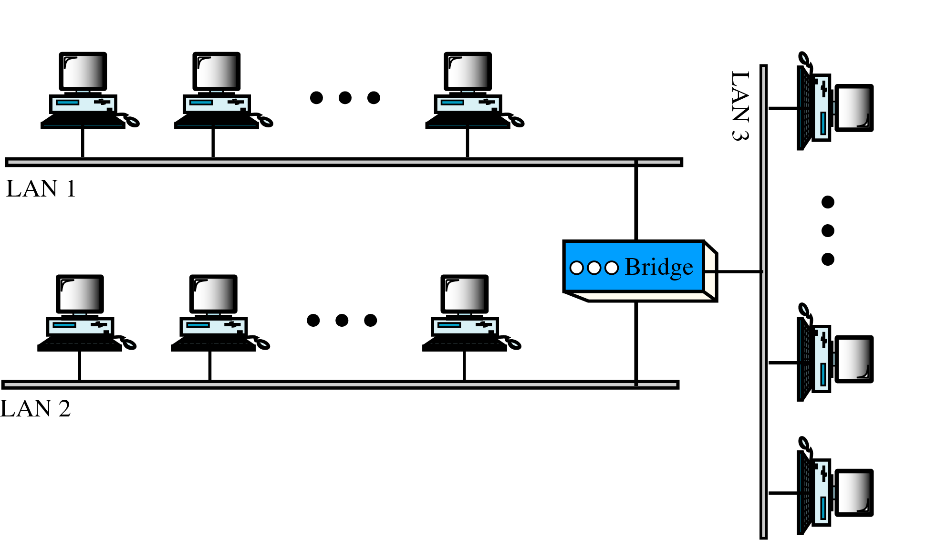
Categories of Bridge
为了在网段之间加以选择，网桥需要查找一个表，表中包含连接到它的每个站点的物理地址，并同时指出每个站点属于哪个网段！
网桥的类型
  简单网桥：是最原始、最便宜的网桥类型，它连接两个网段，并且含有一个表，此表列出了两个网段中所有站点的地址。
    此表必须完全通过手工输入和维护。
    安装和维护简单网桥较消耗时间。
  多端口网桥：可以连接多于两个LAN。
    图中的网桥有三个表，每个表存储通过对应端口能达到的站点的物理地址。

Slide 14
Categories of Bridge
网桥的类型
  透明网桥：执行网桥功能时自己建立站点的地址表。
    网桥首次安装时表是空的。
    每当收到一个包时，查看其源地址和目的地址，以决定如何转发该包。
    如果遇到一个不认识的目的地址，则根据其源地址和所属网段在表中建立一条记录(如图)。
    通过由每个站点所发送的第一个包，网桥可以得知该站点所属的网段，最终获得一个包含完整的站点地址和各自所属网段的表。
    通过在表完成之后继续这个过程，透明网桥可以做到自我更新。

Slide 15
Categories of Bridge
网桥通常是冗余安装的，即两个LAN可以用多于一个网桥连接，此时若使用透明网桥就可能会产生环路。
两个解决办法：
  生成树算法：见附录1。
  源路由方法：包的源定义为到达目的地之前应该通过的网桥和LAN。
连接不同LAN的网桥：网桥应该能够连接使用不同链路层协议的LAN，但需要解决以下一些问题：
  帧格式：不同LAN发送的帧有不同的帧格式；
  有效载荷大小：不同LAN在帧中封装的数据长度不同;
  数据速率：应缓冲帧以补偿不同协议的不同速率；
  地址位序：不同LAN协议的地址位序是不同的；
  其他问题：确认、冲突、优先级(有的有，有的没有)

Slide 16
Note:
Router

Slide 17
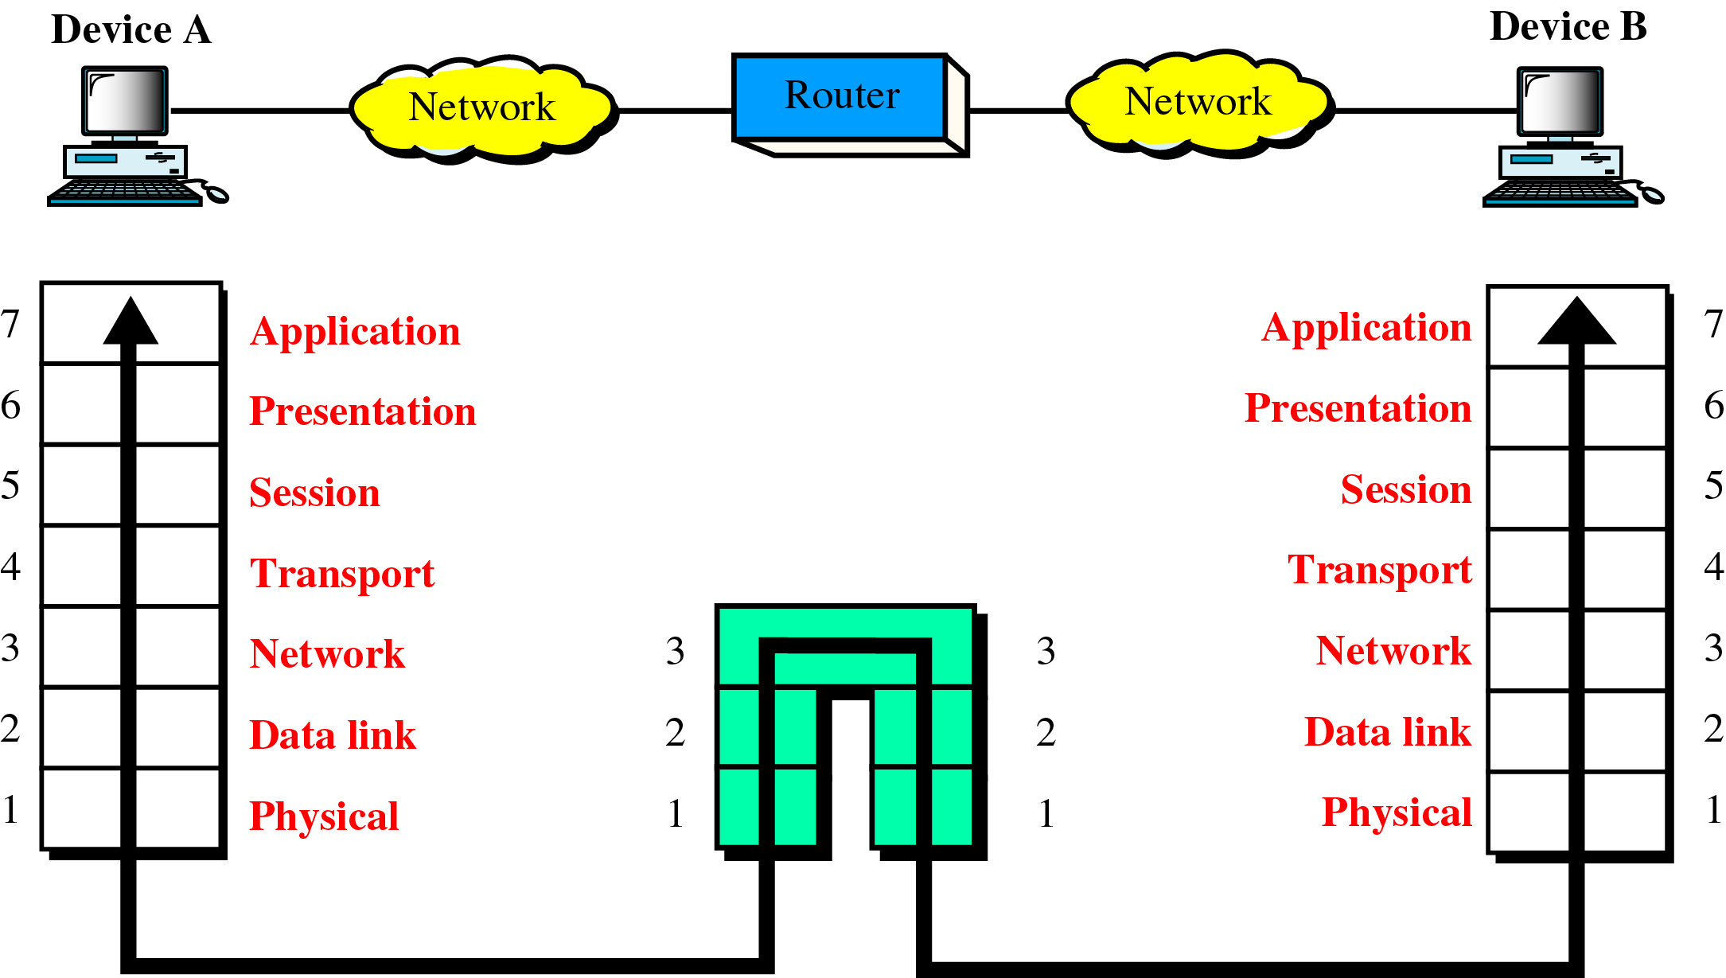
A Router in the OSI Model
路由器：作用在OSI模型的物理层、数据链路层和网络层，能访问物理层地址，可以在这些地址间可能存在的若干通路中，为某此特定的传输选择一条最好的通路。

Slide 18
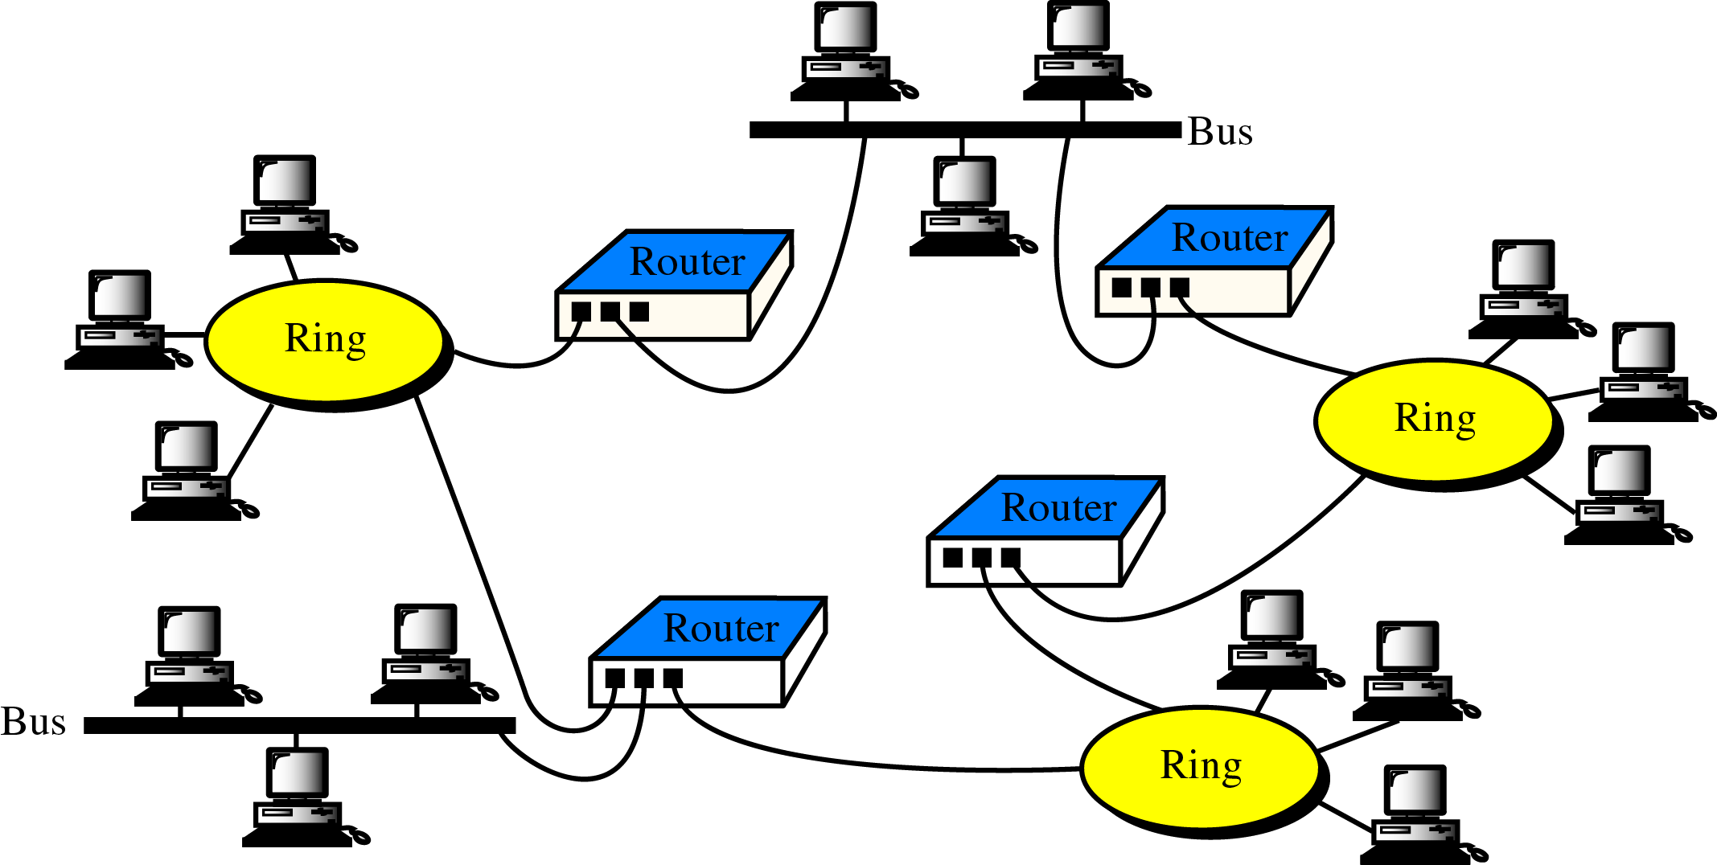
Routers in an Internet
路由器在多个互连网络之间中继包，将来自某个网络的包路由到互联网上任何可能的目的网络中。
只能在使用相同协议的网络中转发、接收和中继包。

Slide 19
Routing concept
最小费用路由：基于效率作决定，选择哪一条有效的路径是最经济的，每条链路被赋予一个值，某条路径的长度等于各个组成链路的值的总和。
  最短的含义：
    路由需要最少的中继或跳数；
    最快、最便宜、最可靠、最安全，或其他能够使某一条特定链路比其他链路更有吸引力的性能。
  跳计数路由：路径需要最少的中继，每条链路被认为是等长的并赋予数值1，路由器不可用时链路的值变得无穷大，需要另寻一条链路，通常将一个路由器知道的路径限制在15跳内。
  链路的符号长度：将影响一条链路的所有因素综合成的一个数值。

Slide 20
Routing concept
非自适应路由与自适应路由
  非自适应路由：路由决定与网络的条件或拓扑无关；
  自适应路由：路由器能根据网络的条件和拓扑的变化对每个包选择一条新路径。
包的生存期
  循环和跳跃问题：由于每个路由器只含最少的逻辑，可能使包陷入一个永不停止的循环中，或是从一个路由器到另一个路由器跳跃而永远不能到达目的地。
  处理永久循环包使用了网络的资源,同时加重了拥塞。
  解决方法：增加一个称为包的生存期或生存时间的字段，用来说明一个包在被认为是丢失了被销毁之前所允许的跳数，每经过一个路由器值就减1，减到0时即销毁包。

Slide 21
Note:
Gateway

Slide 22
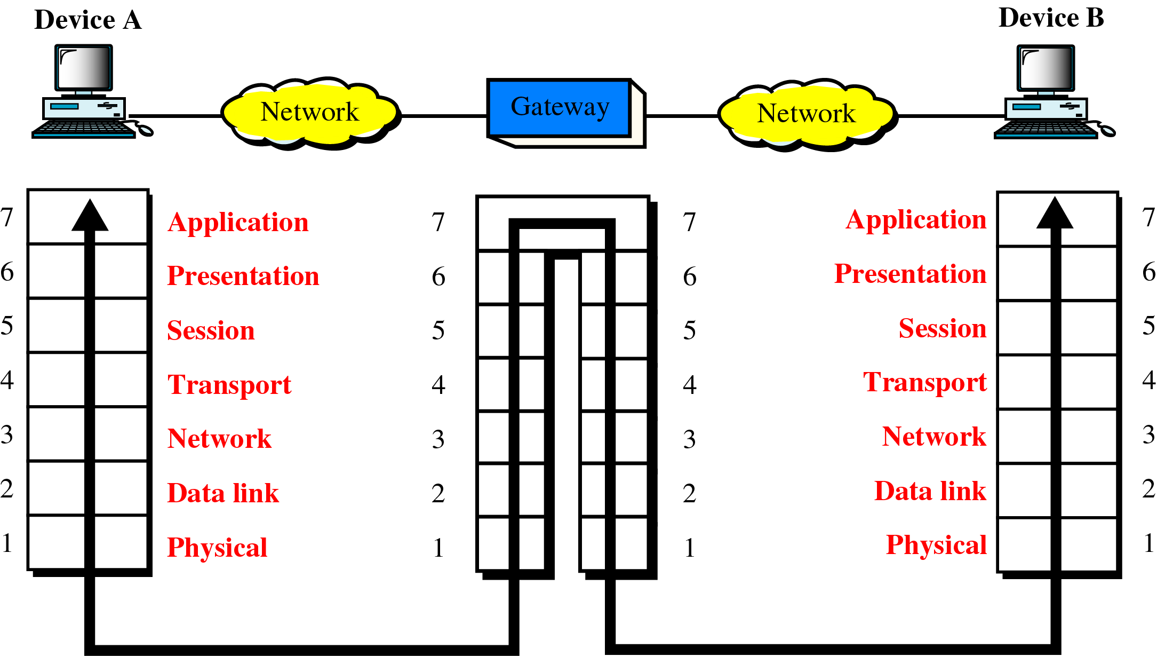
A Gateway in the OSI Model
网关：作用在OSI模型的所有七层中，是一个协议转换器，可以接收一种格式的包，然后在转发前将其转换为另一种协议的格式。

Slide 23
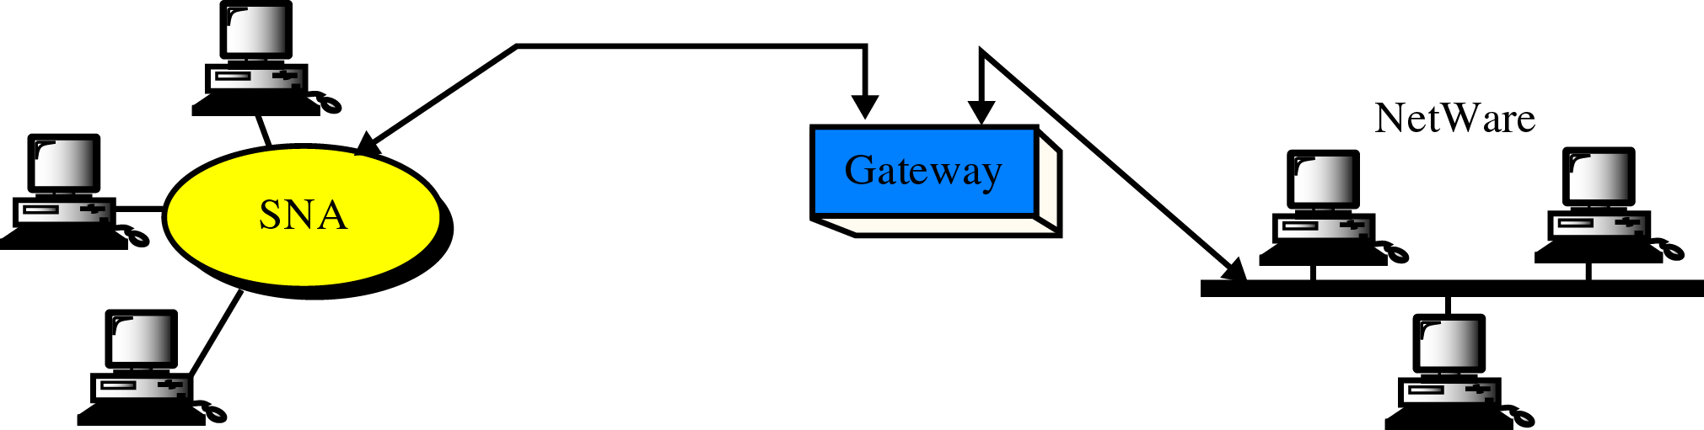
A Gateway
网关通常是安装在路由器内部的软件！
进行转换时需要修改的内容：
  有时只需修改包的头部和尾部；
  有时还需要调整数据速率、大小和格式。

Slide 24
Note:
Other devices

Slide 25
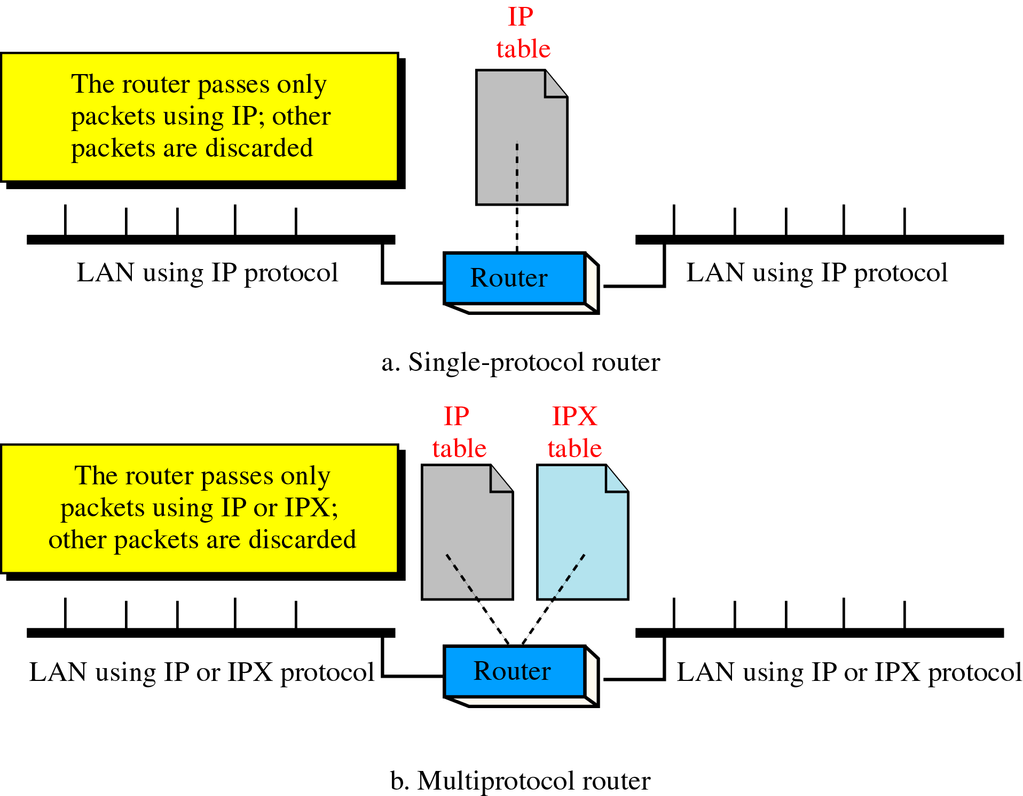
Single-Protocol versus Multi-protocol Router
多协议路由器：用来路由属于两个或多个协议的包。
此时路由器需要维护两个路由表!

Slide 26
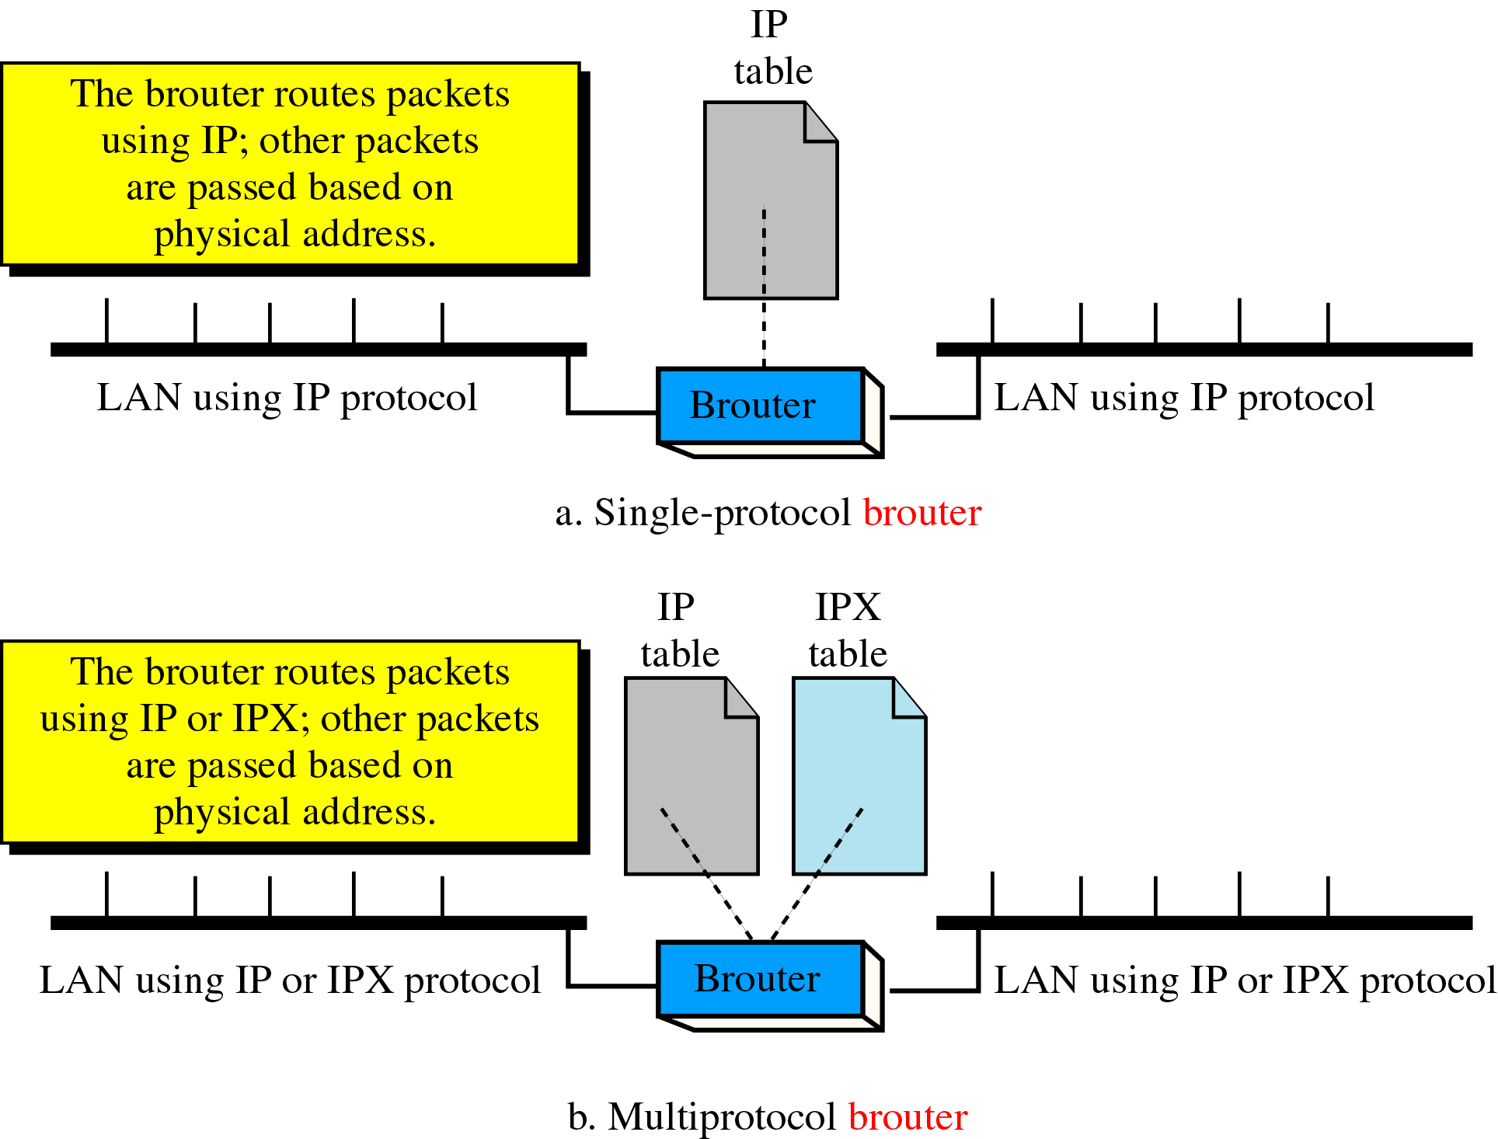
Brouter
桥路器：是一个单协议或多协议的路由器，有时用作路由器，有时用作网桥。

Slide 27
Brouter
桥路器：是一个单协议或多协议的路由器，有时用作路由器，有时用作网桥。
单协议桥路器：
  接收到属于该协议的包时，基于网络层地址做路由；
  否则，用作网桥，利用数据链路层地址做路由。

Slide 28
Brouter
桥路器：是一个单协议或多协议的路由器，有时用作路由器，有时用作网桥。
多协议桥路器：
  接收到属于多协议之一的数据包时，基于网络层地址做路由；
  否则，用作网桥，利用数据链路层地址做路由。

Slide 29
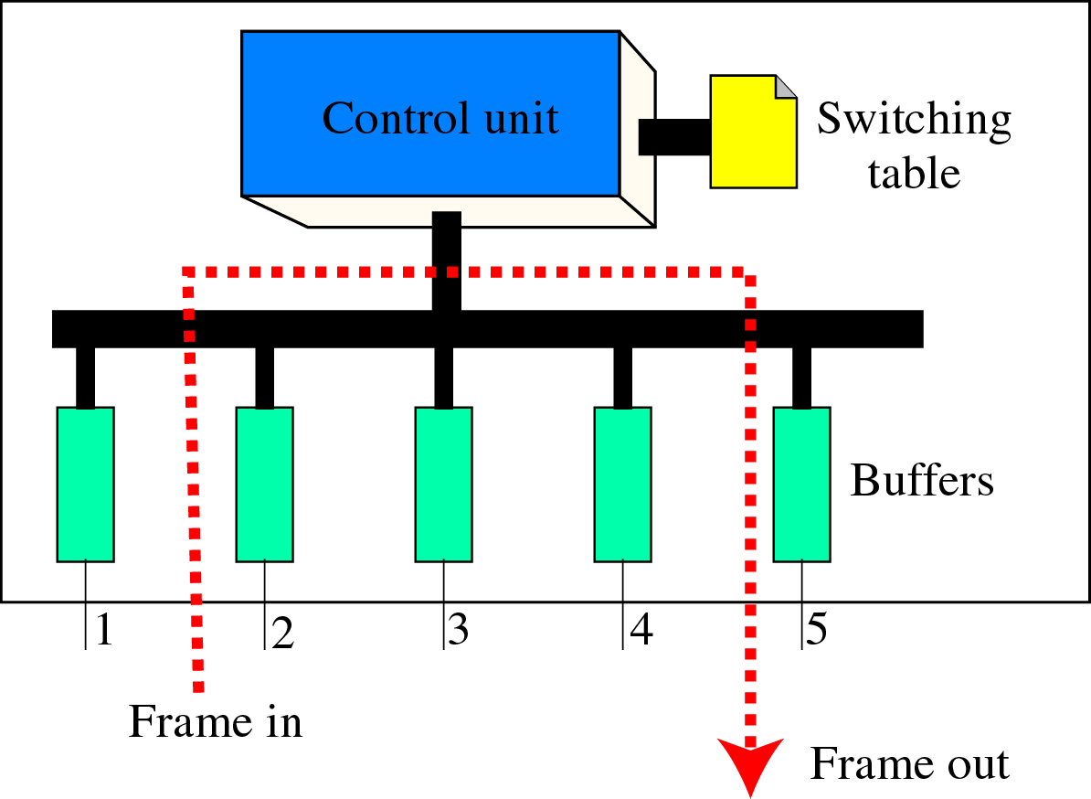
Switch
交换机：可以作为多点网桥来连接LAN中的设备或网段，提供比网桥更有效率的功能。
交换机对每条连接链路有一个缓冲区：接收到一个包时，先将其存于接收链路的缓冲区中，检查目的地址，寻找输出链路。
两种策略：
  存储转发交换机：在输入缓冲区中存储帧直到全部帧到达；
  切入交换机：一收到目标地址就转发帧到输出缓冲区。

Slide 30
Routing Switch and Routing arithmetic
路由交换机：路由器与网桥组合在一起的新一代交换机。
  利用网络层目标地址去寻找应转发包的输出链路。
路由算法
用来在两个路由器之间计算最短路径的两种常用方法：
  距离向量路由
  链路状态路由

Slide 31
21.2 Distance Vector Routing
Information sharing
Routing table

Slide 32
Distance Vector Routing
距离向量路由：每个路由器周期性的将自己关于整个网络的知识和它的邻居共享。
此算法的三个关键点：
  关于整个网络的知识：各路由器共享关于整个网络的知识；
  仅仅到邻居的路由：每个路由器周期性的将它关于网络的知识仅仅发送给和它直接链路连接的路由器，这个信息将被每个临近路由器接收和保存，并用于更新该路由器自己关于网络的信息；
  定期共享信息：如每隔30s，每个路由器将会把自己关于整个网络的知识发送给邻居。
一个路由器将自己的知识发送给它的邻居，邻居把这个知识增加到自己的知识中，再将整个表发送给自己的邻居，……最终，每个路由器将了解到互联网中的每个其它路由器！

Slide 33
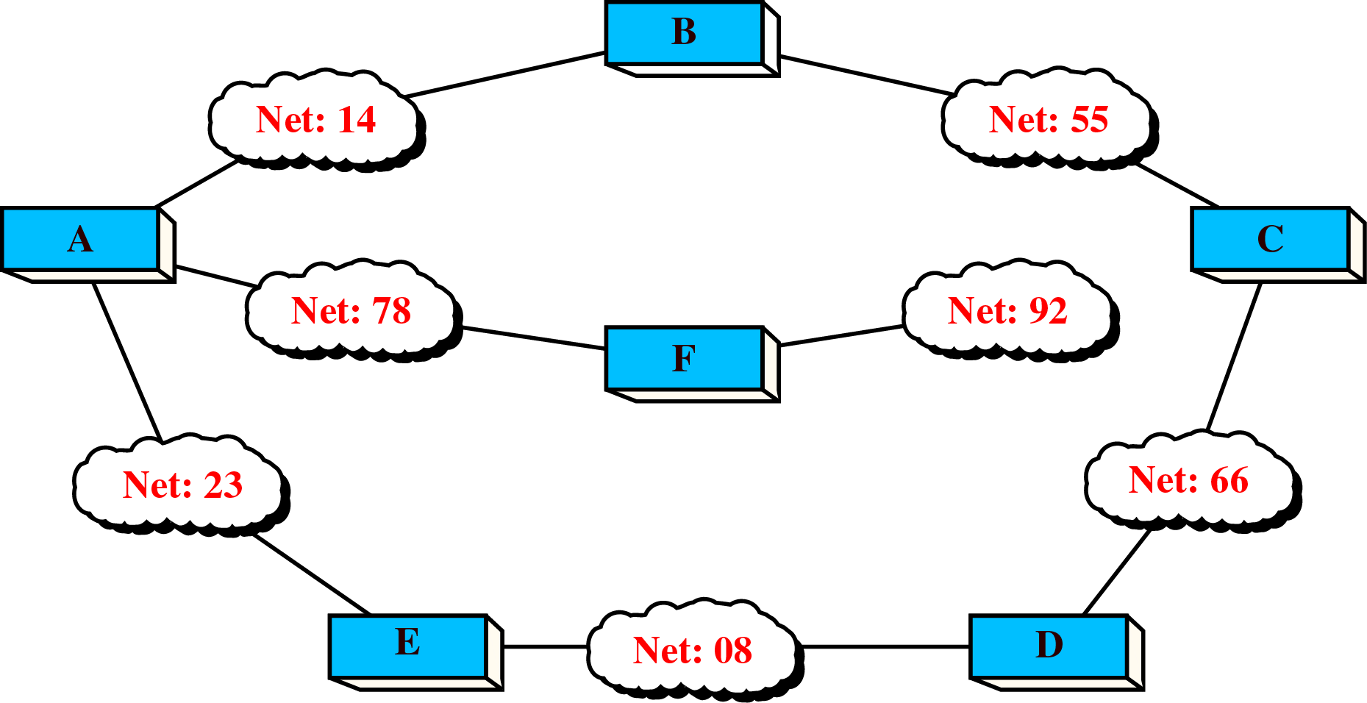
Example of an Internet
云和数字：局域网(可以是任意类型)和局域网的ID;
方框：路由器或网关。

Slide 34
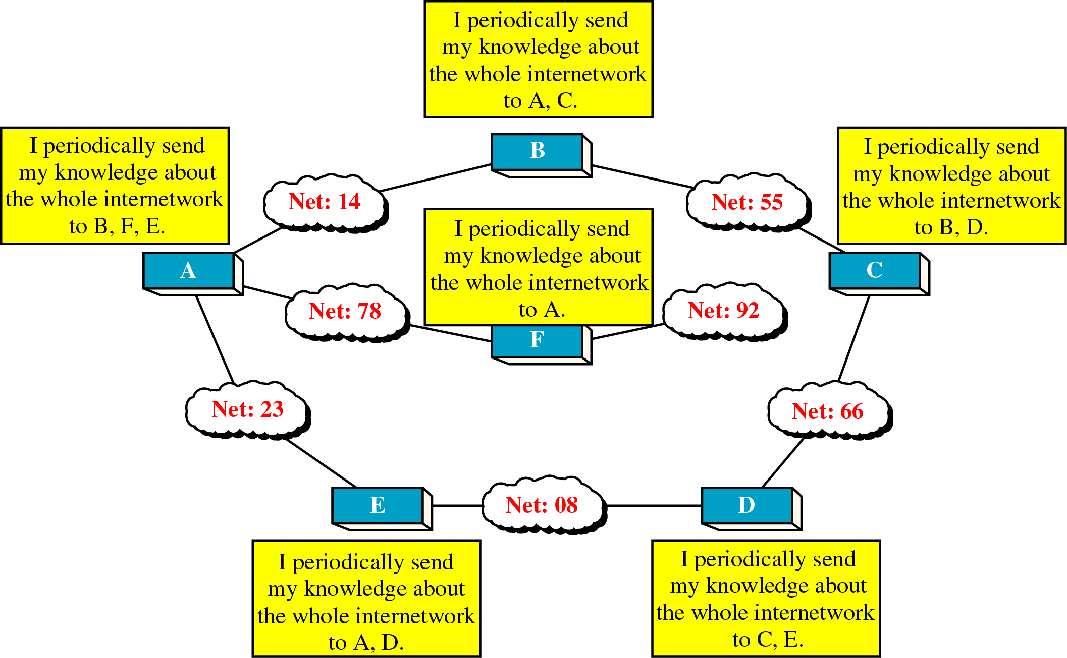
The Concept of Distance Vector Routing

Slide 35
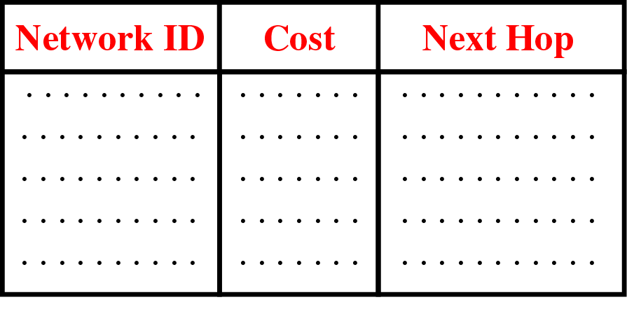
Distance Vector Routing Table
创建路由表：初始时路由器仅有很少的关于网络的知识，通过检测自己的逻辑地址来找到它所连接的网络。
  路由表中至少包括三类信息；
  初始时第三栏是空的。

Slide 36
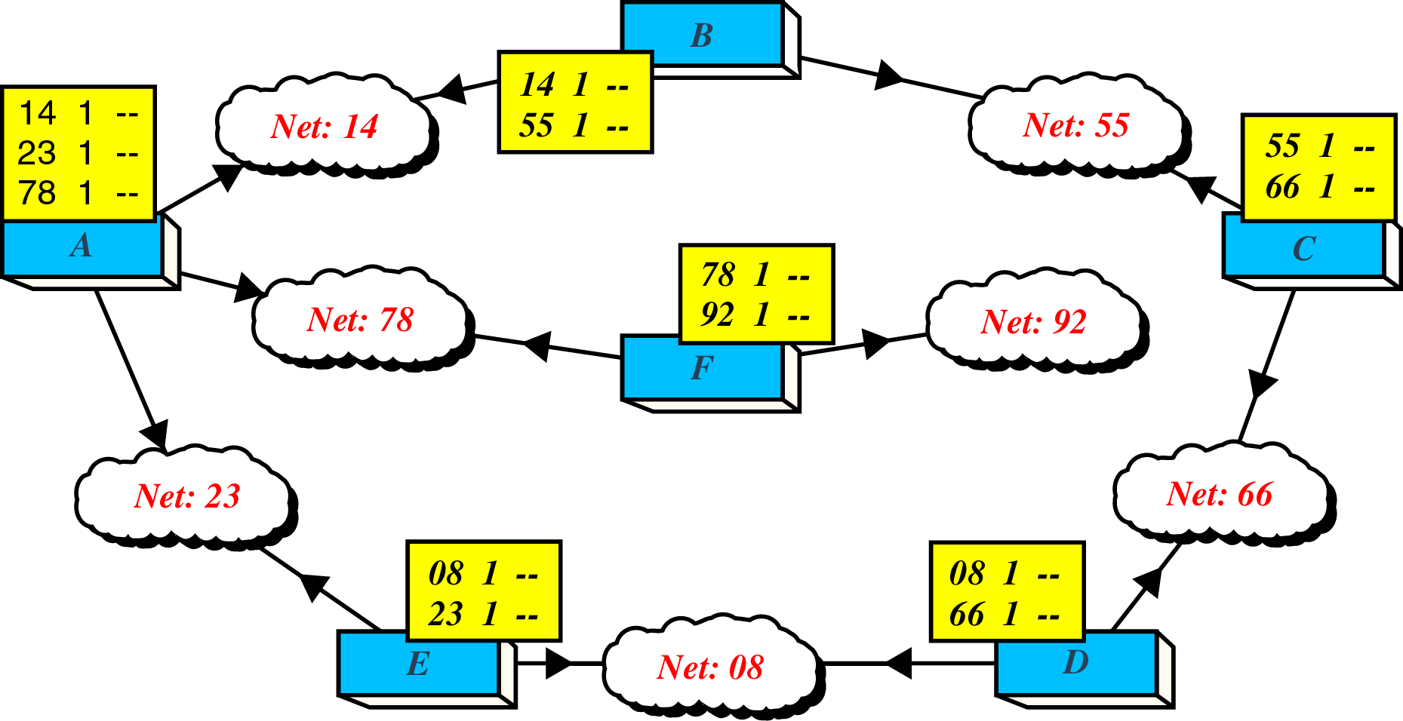
Routing Table Distribution
初始时的表格将被送往邻居。

Slide 37
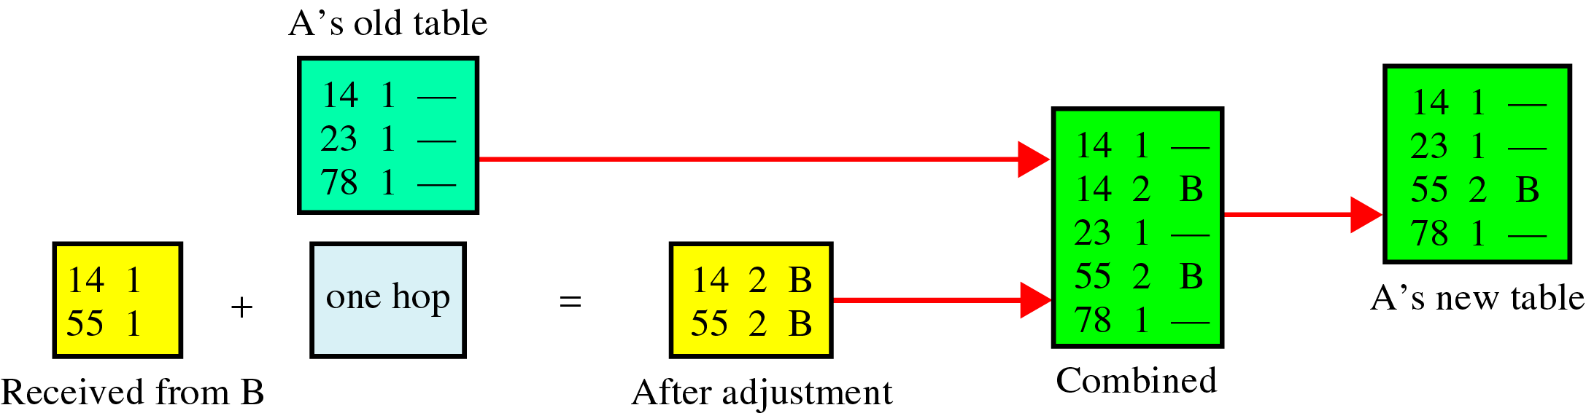
Updating Routing Table for Router A
更新路由表：
  A通过在每个列出的费用上加1来调整B在表中的信息;
  A把这个表和自己的表相结合来创建一个新的更复杂的表；
  路由器A查找并删除所有重复，并保留显示了最小费用的版本。
对所有路由器继续这个过程。

Slide 38
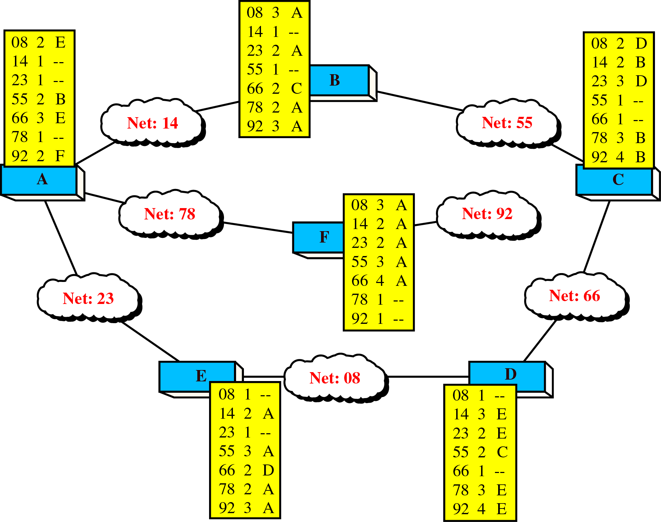
Final Routing Tables

Slide 39
Updating arithmetic
更新算法：要求对每个路由器首先对每条通告的路由中的跳计数字段加1，然后路由器对每条通告的路由应用下列规则：
  如果通告的目标不在路由表中，则应将通告信息加到路由表中。
  如果通告的目标在路由表中，
    如果下一跳字段相同，则用通告信息项代替路由表的表项；
    如果下一跳字段不同，
      如果通告的跳计数小于路由表中的跳数，则路由器应该用新信息项替换路由表中的项；
      如果通告的跳计数不小于路由表中的跳数，则路由表维持原样。

Slide 40
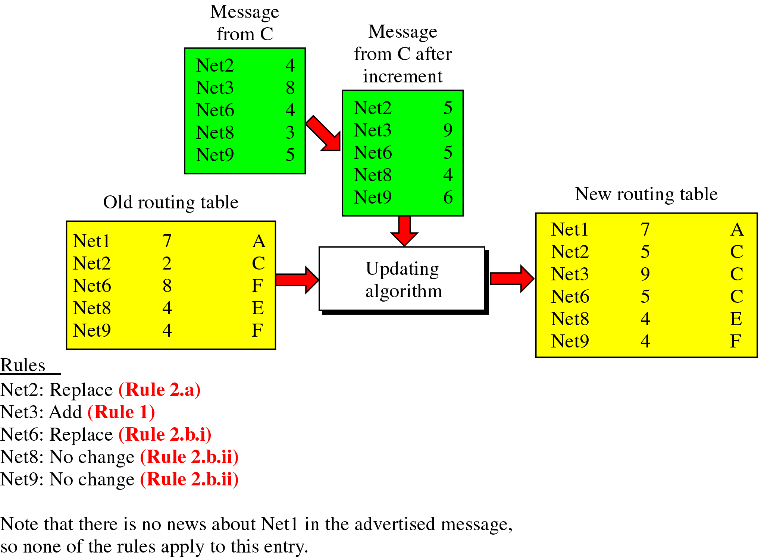
Example

Slide 41
21.3 Link State Routing
Information sharing
Dijkstra arithmetic

Slide 42
Distance Vector Routing
链路状态路由：每个路由器和互连网络中的所有其他路由器共享它邻居的知识。
此算法的三个关键点：
  邻居的知识：一个路由器仅仅发送自己邻居的信息，而不是发送整个路由表；
  给所有的路由器：每个路由器将这个知识发送给互联网络中所有其他的路由器，而不是仅仅给邻居，这通过扩散来实现；
  当有变化时共享信息：当有变化时，每个路由器将会把关于邻居的信息发送出去。

Slide 43
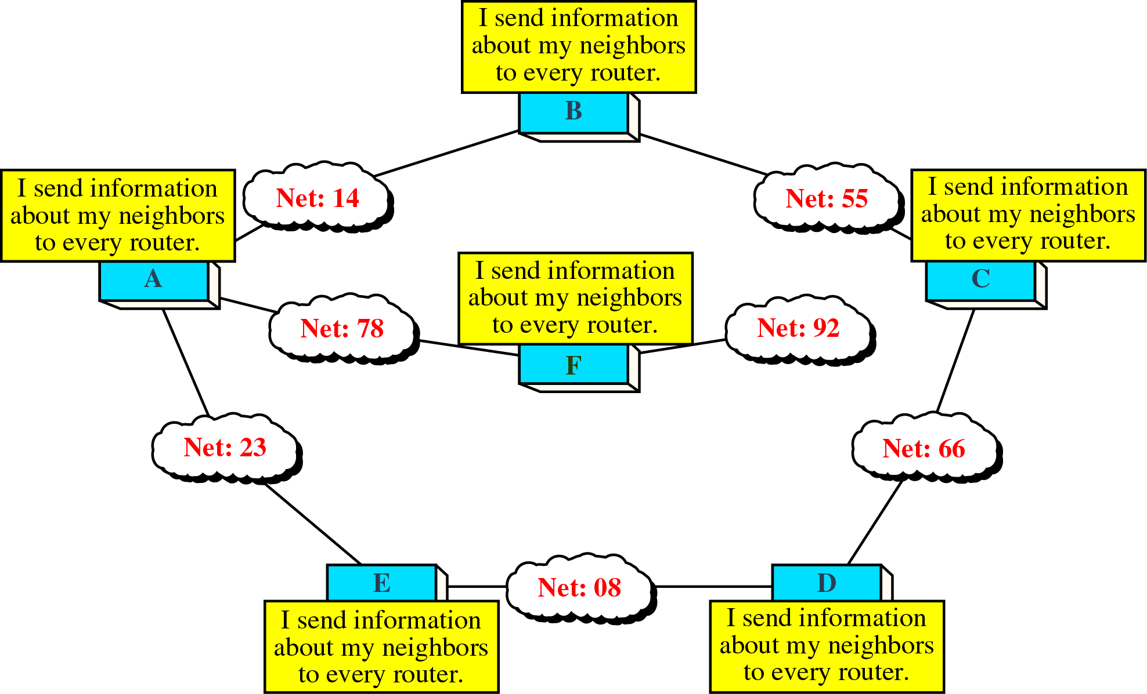
Concept of Link State Routing
链路状态路由中的第一步是信息共享。

Slide 44
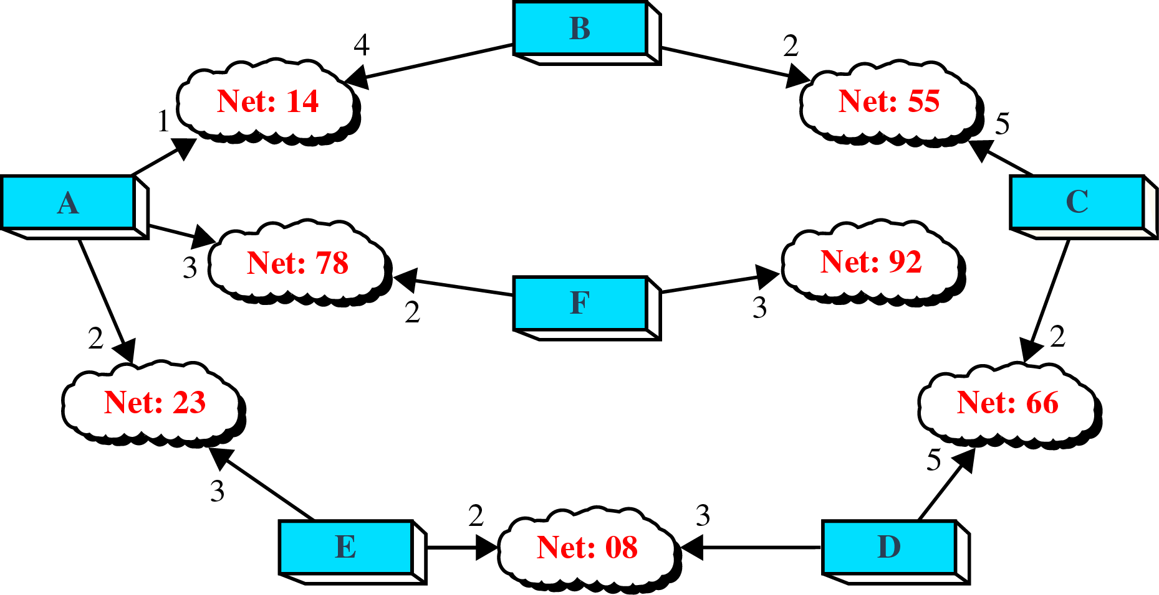
Cost in Link State Routing
包费用：在链路状态路由中，费用是基于许多因素如安全级别、通信量或链路的状态等的加权值。
为了决定一条路径，跳的费用(是一个外费用)在包离开路由器进入网络时加在每一个包上。
在决定路由时，两个因素支配了费用如何加在包上：
  费用仅仅只能由路由器而不是网络上的其他站点应用在包上，也就是说一个路由器到另一个路由器的链路是一个网络，而不是一条点到点的电缆。
  费用是在包离开路由器而不是进入路由器的时候应用到包上的。

Slide 45
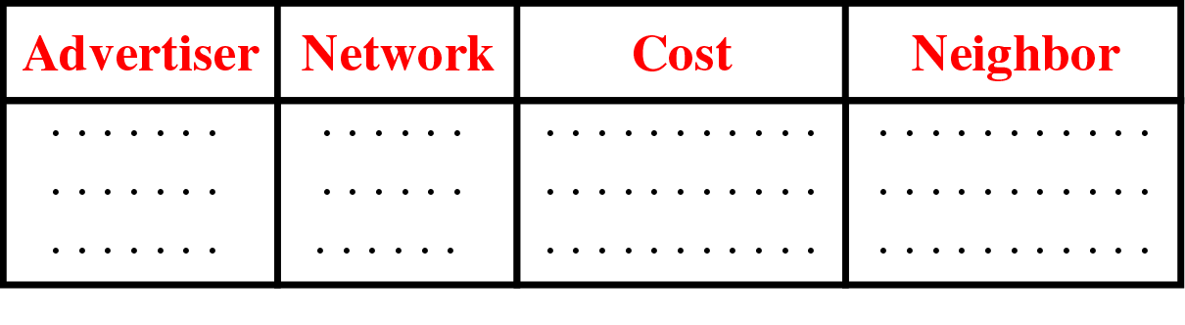
Link State Packet
链路状态包LSP：当一个路由器将自己的邻居的信息在网络中扩散的时候，可以认为它在发通告，这种通告的基础是一个短的包，称为链路状态包LSP。
获得有关邻居路由器的信息：一个路由器通过周期性地发送一个简短的问候包来获取关于其邻居的信息。
  如果邻居及时作出回应则被认为是活跃、起作用的；
  如果邻居没有及时作出回应，则被认为发生了某种变化，发送路由器将通过它的下一个LSP向网络的剩余部分发出警告。

Slide 46
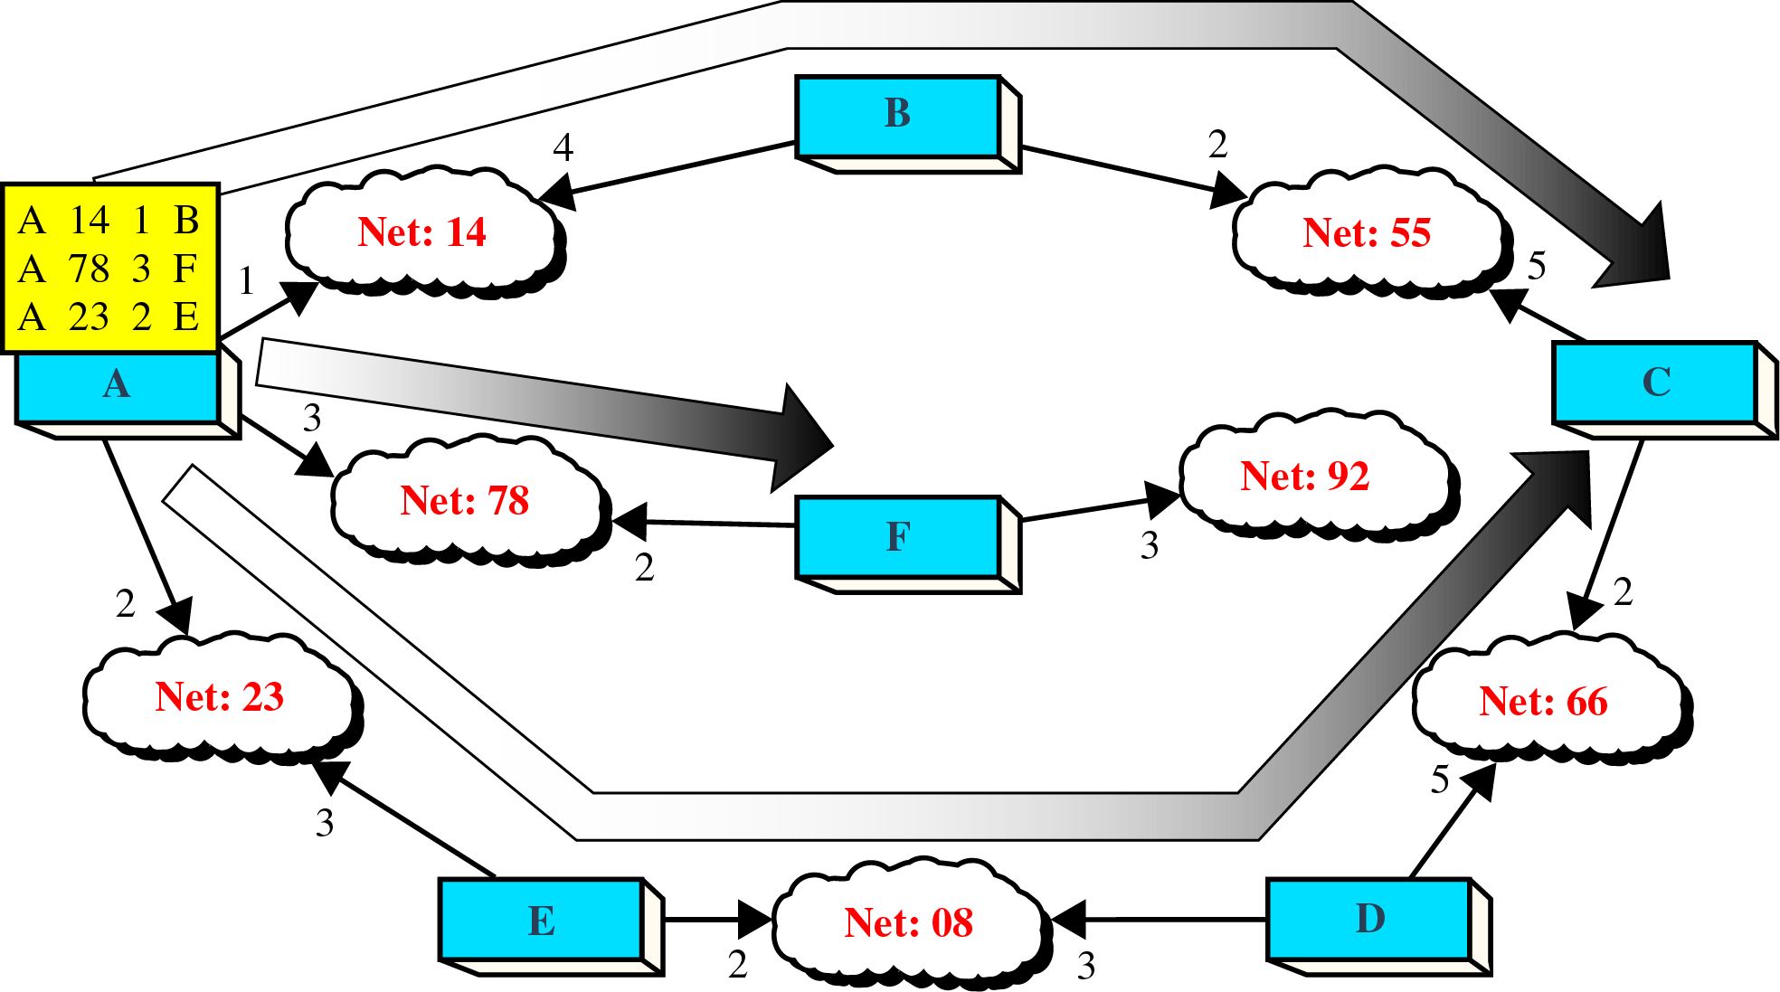
Flooding of A’s LSP
初始化：网络中所有路由器同时就绪后，每个路由器都向它的邻居发送一个问候包来获取每条链路的状态，然后将基于这些问候的结果准备一个LSP，并将它扩散到网络中。

Slide 47
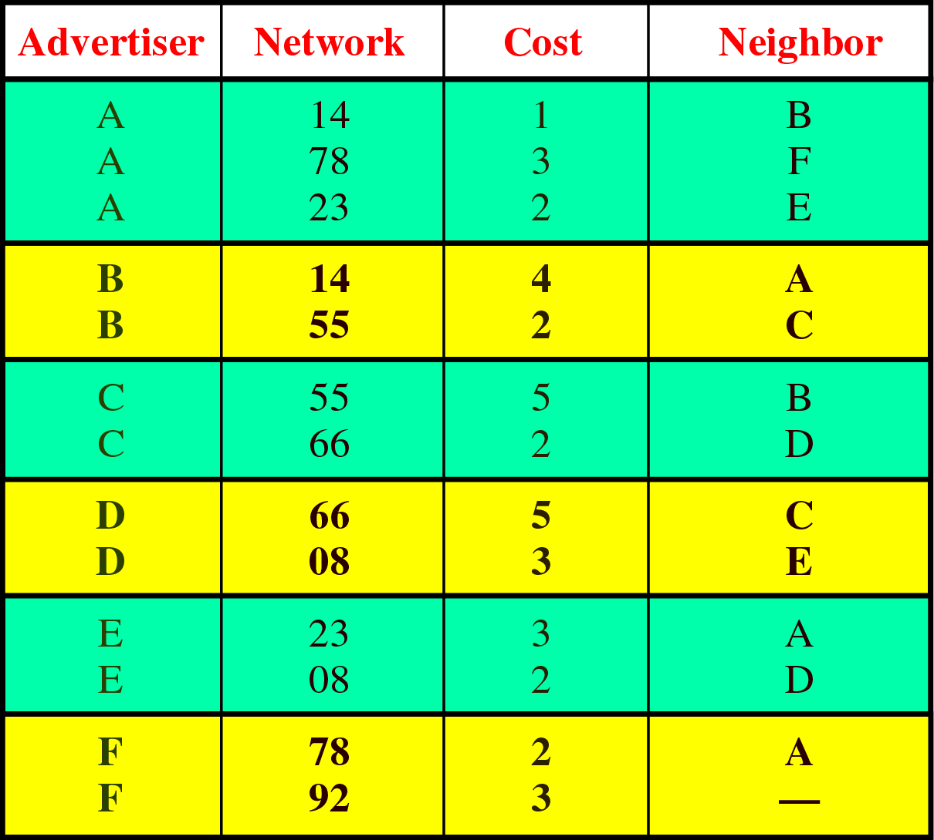
Link State Database
链路状态数据库：
每个路由器接收每个LSP，并将信息存放到一个链路状态数据库中；
由于每个路由器接收相同的LSP，因此每个路由器将创建相同的数据库！

Slide 48
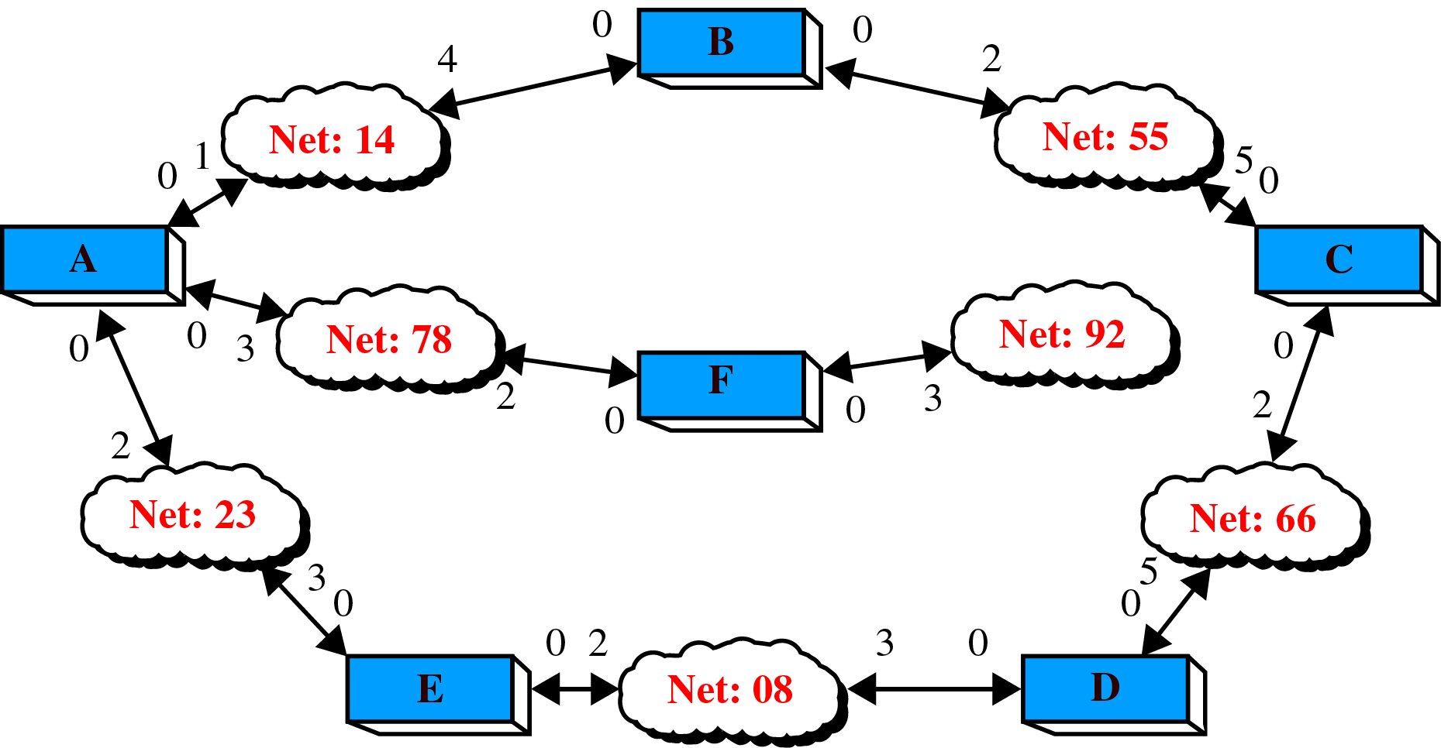
Costs in the Dijkstra Algorithm
为了计算自己的路由表，每个路由器对自己的链路状态数据库应用Dijkstra算法。
Dijkstra算法使用由节点和弧组成的图，计算网络中两点之间的最短路径。
  费用仅仅应用在从路由器到网络的弧上。

Slide 49
Shortest Path Calculation
最短路径树的算法：
  首先通过识别树的根来创建树，每个路由器的树根是路由器自己，接着在树上附加它的所有邻居节点，此时的邻居节点和连接它们的弧是临时的；
  比较树的临时弧，识别出具有最小累加费用的弧，使这个弧和它所连接的节点成为最短路径树的固定部分；
  然后考察数据库，并找出从这个选定的节点能够到达的每个节点，节点和弧将被临时添加到树上；
  重复执行两个②、③步骤，直到网络中的每个节点都成为树的固定部分。
最终，树中的固定弧仅仅是那些表示到每个节点最短路径的弧。

Slide 50
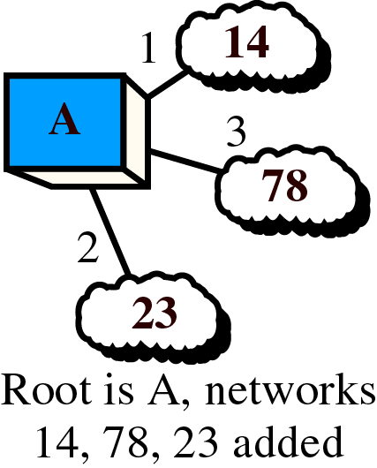
Shortest Path Calculation Example

Slide 51
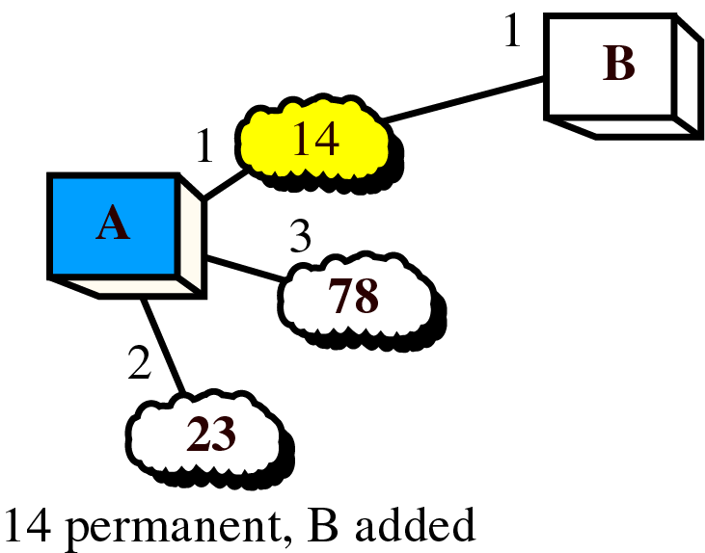
Shortest Path Calculation Example

Slide 52
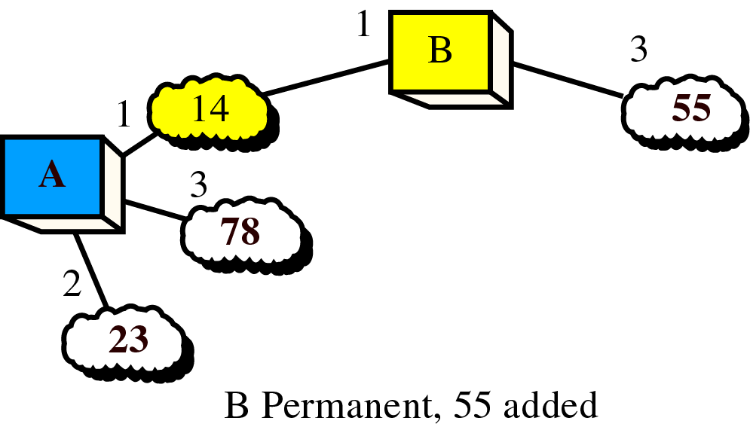
Shortest Path Calculation Example

Slide 53
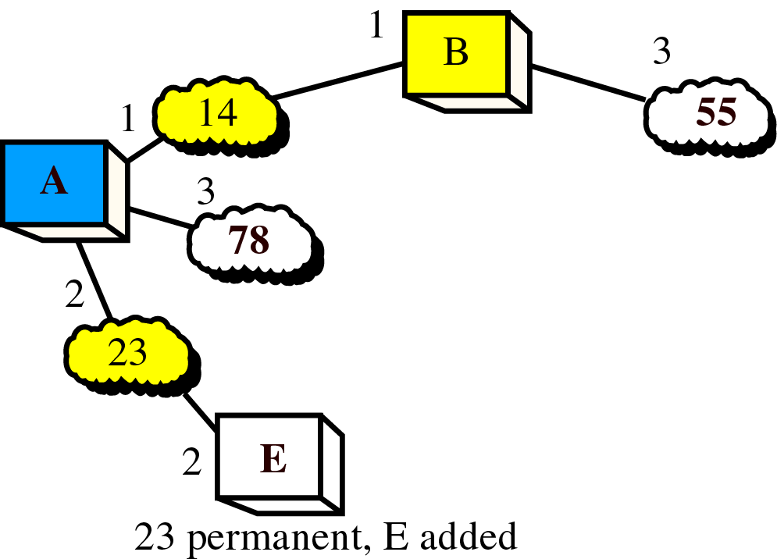
Shortest Path Calculation Example

Slide 54
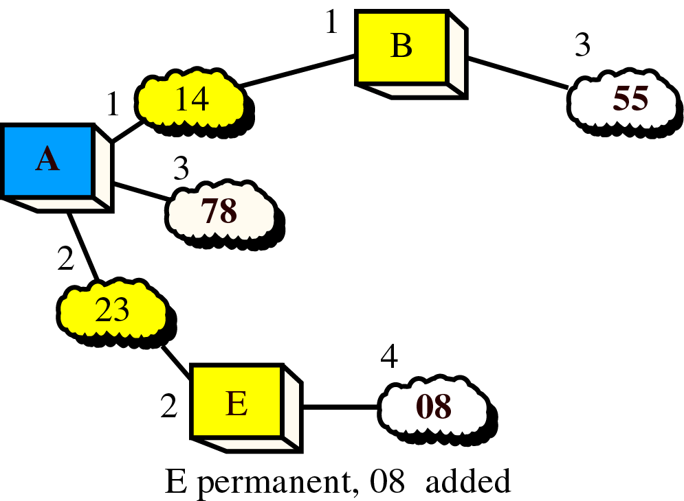
Shortest Path Calculation Example

Slide 55
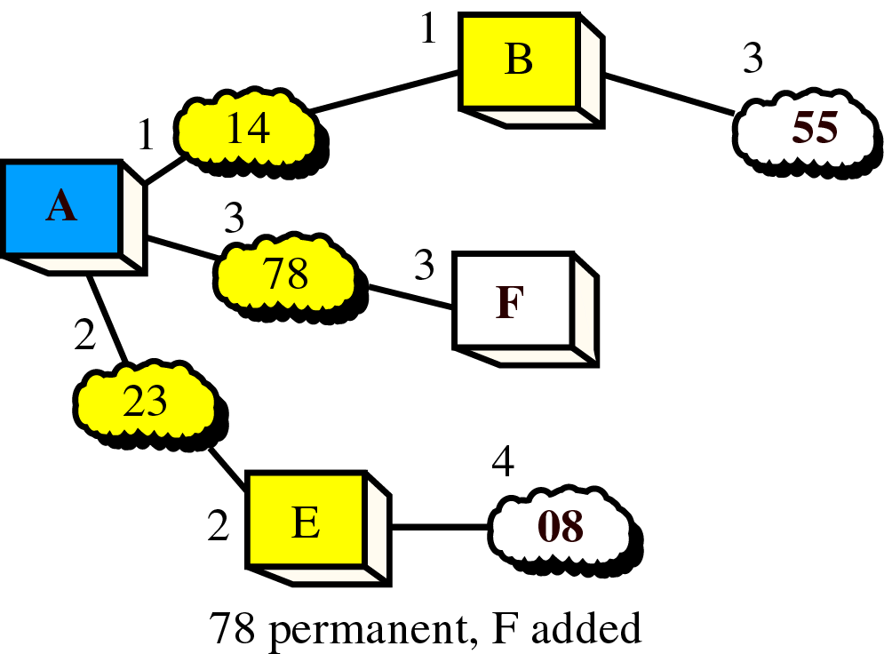
Shortest Path Calculation Example

Slide 56
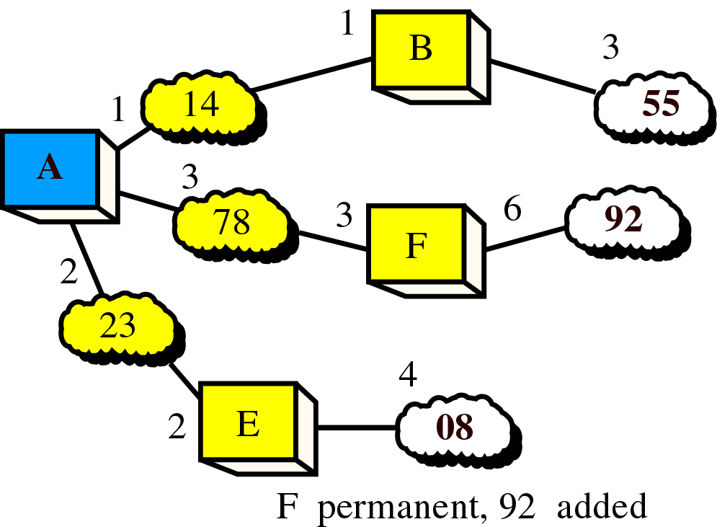
Shortest Path Calculation Example

Slide 57
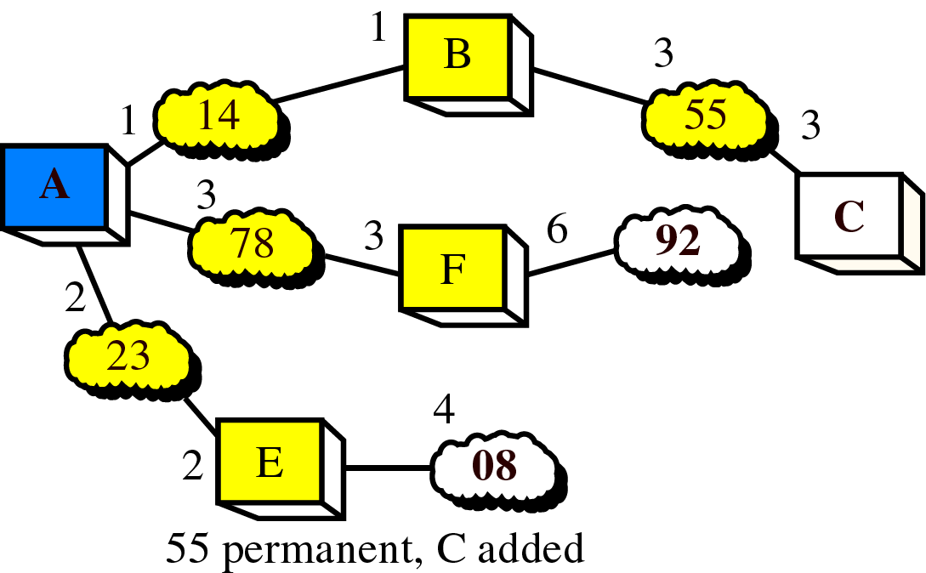
Shortest Path Calculation Example

Slide 58
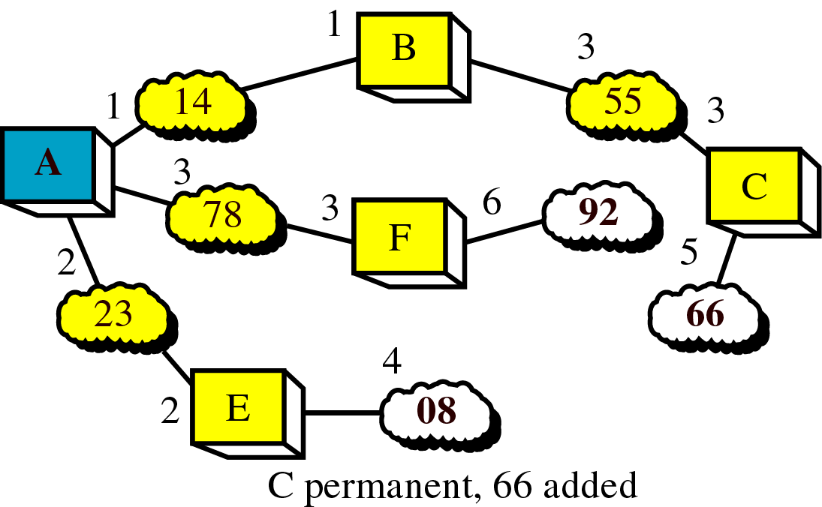
Shortest Path Calculation Example

Slide 59
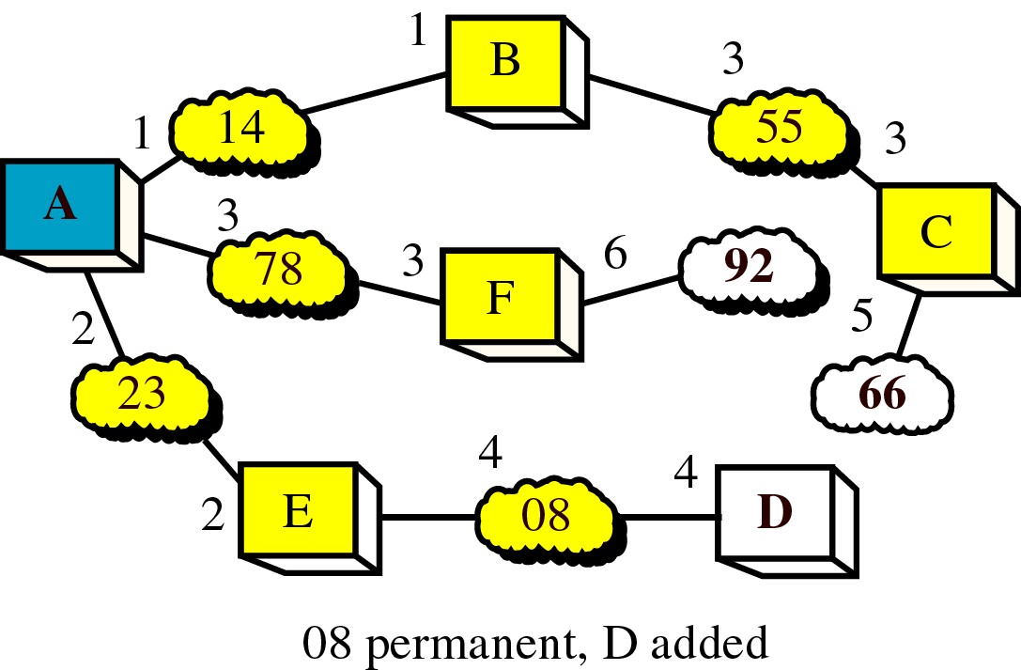
Shortest Path Calculation Example

Slide 60
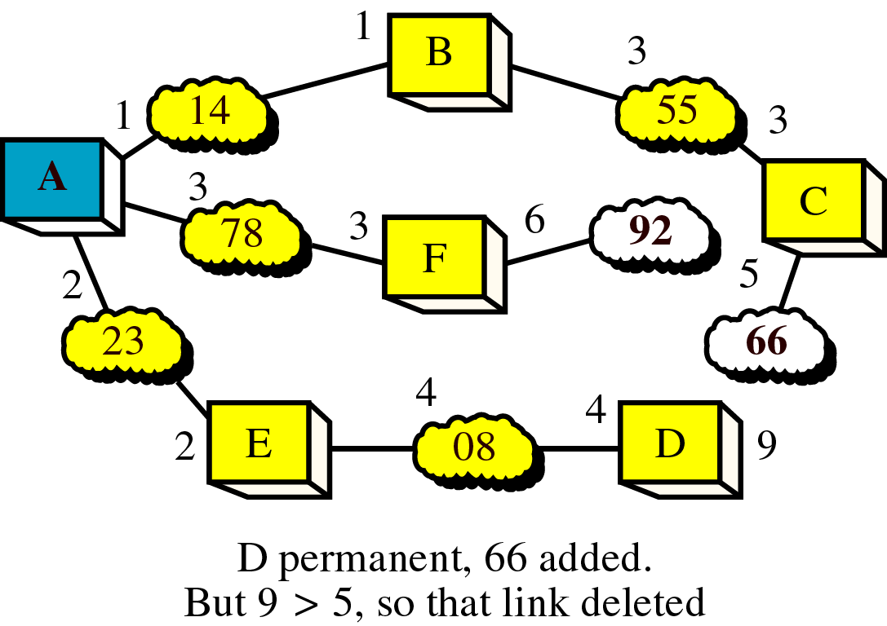
Shortest Path Calculation Example

Slide 61
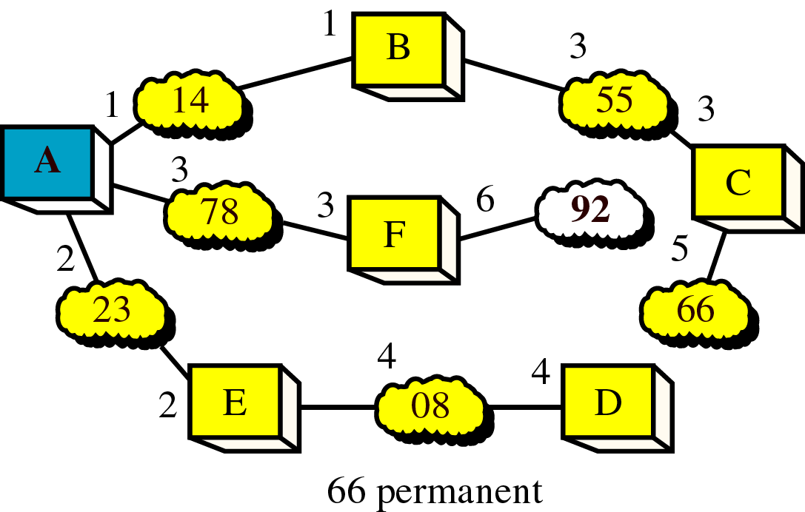
Shortest Path Calculation Example

Slide 62
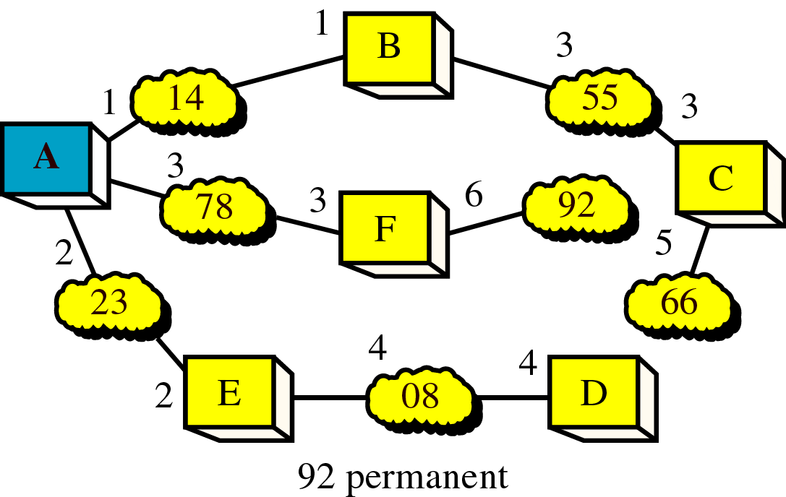
Shortest Path Calculation Example

Slide 63
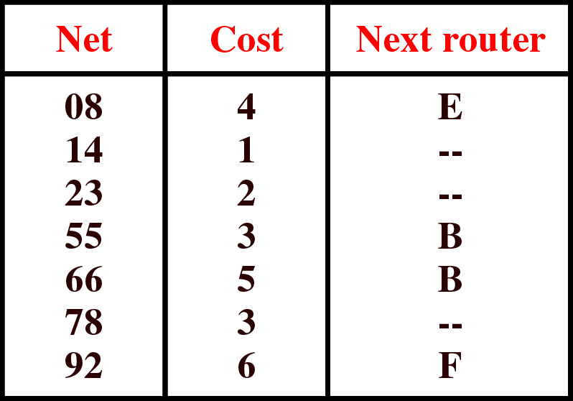
Routing Table for Router A
路由表
  在链路状态路由中，链路状态数据库对于所有的路由器都是相同的，但是，最短路径树和路由表对于每一个路由器都是不同的。

